Slide 1
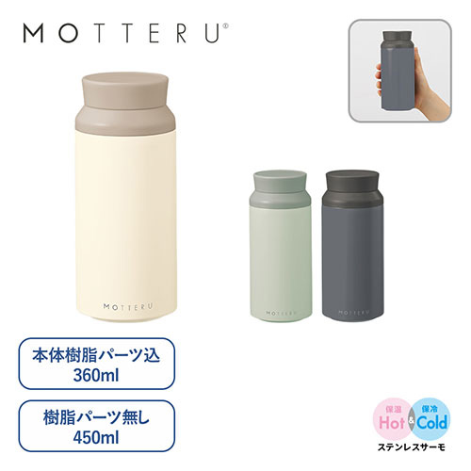
【提案書】
電子レンジが使えるサーモボトル
特徴
電子レンジで温められるサーモボトル。本体が二重構造で樹脂素材のインナーボトルは電子レンジに対応。外側はテンレス製なので保冷・保温効果も抜群！物販品や高級ノベルティにおススメです。
納期
納期スペース
仕様
カラー展開：チャコールブラック、オフホワイト、スモークブルー
素材：ステンレス(18-8)、PP 他
サイズ：φ76×177(mm)
容量：370ml
包装：PE袋、紙箱
備考：取説付(紙箱面)、食品衛生検査済、本体耐熱温度140℃
お見積
お見積りスペース

